Slide 1
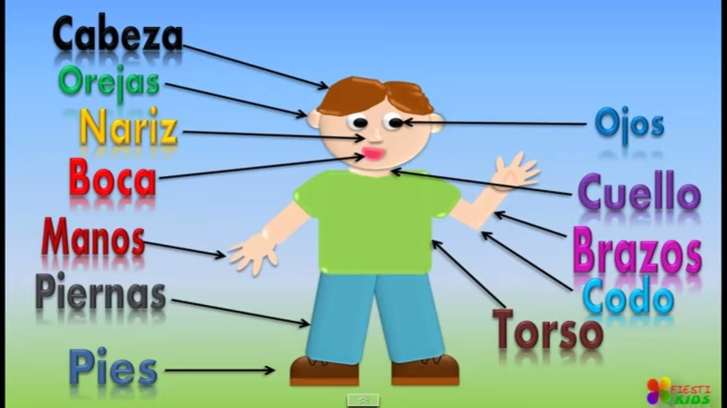
Las partes del cuerpo/the body parts

Slide 2
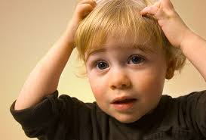
La cabeza

Slide 3
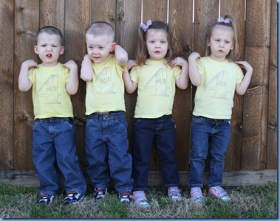
Los Hombros

Slide 4
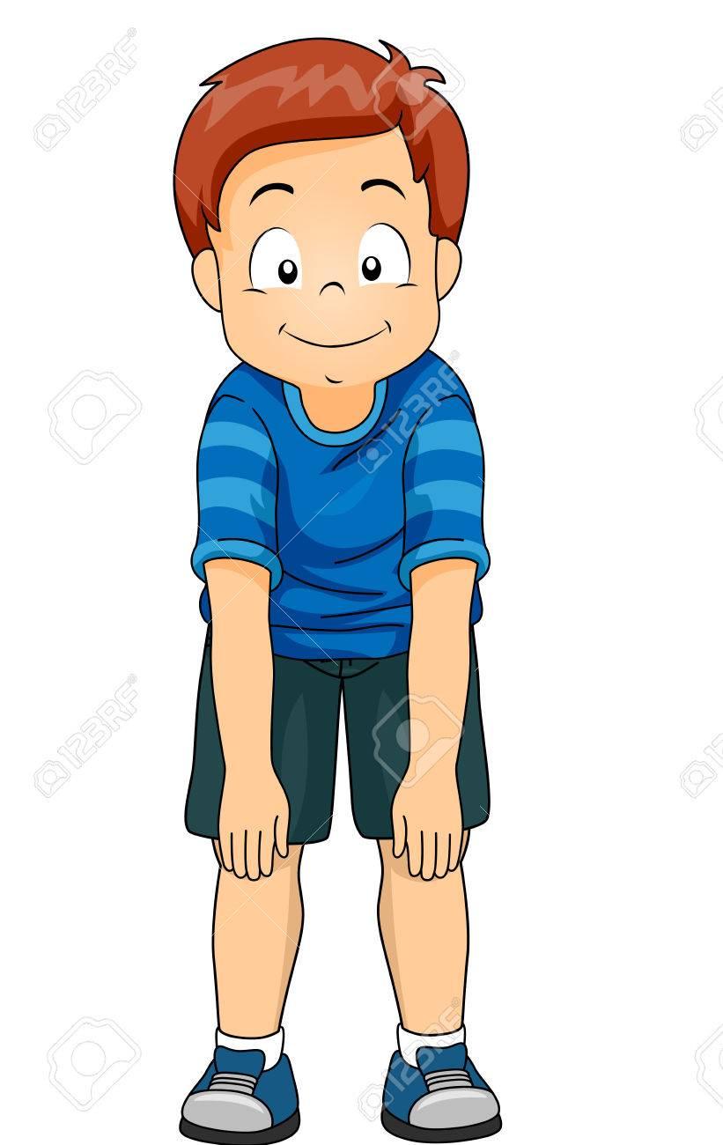
Las rodillas

Slide 5
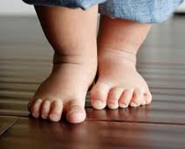
Los pies

Slide 6
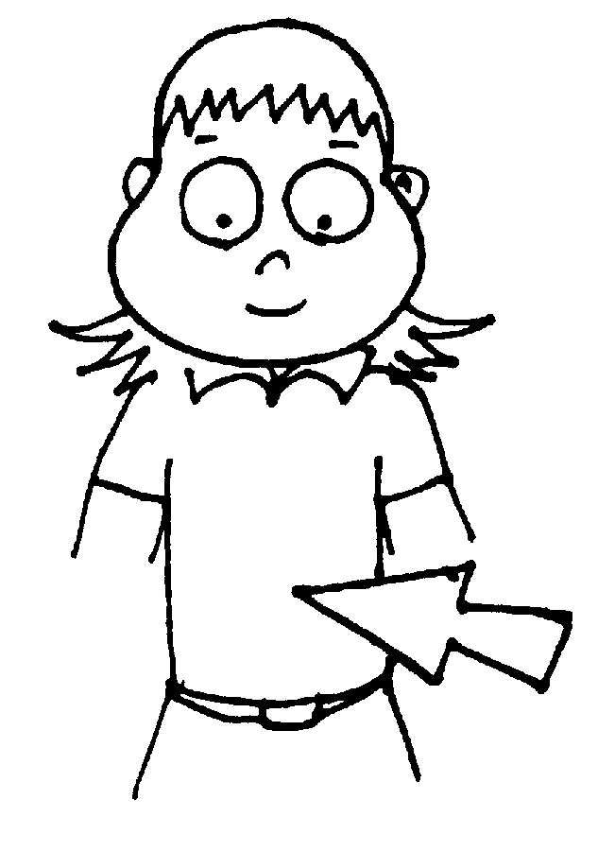
El estómago

Slide 7

Los ojos

Slide 8
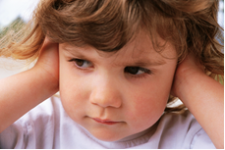
Las orejas

Slide 9
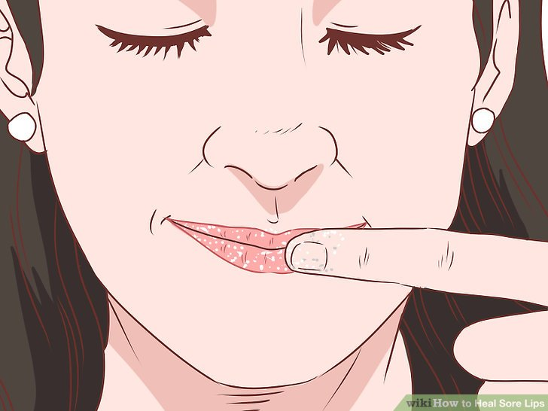
La boca

Slide 10
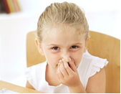
La nariz

Slide 11

El pelo

Slide 12
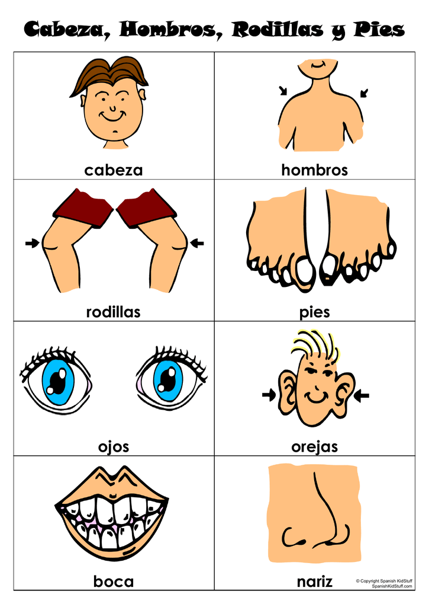

Slide 13
